Slide 1




TRƯỜNG TIỂU HỌC ……
TUẦN 28
Tiếng Việt
BÀI 18. Viết đoạn văn nêu tình cảm, cảm xúc về cảnh vật quê hương
Giáo viên:
Lớp: 3

Slide 2








YÊU CẦU CẦN ĐẠT
1
Nhận biết được các sự vật có trong tranh.
Phân biệt được cảnh vật ở vùng núi , đồng bằng hay vùng biển.
2
3
Viết được đoạn văn ngắn nêu tình cảm, cảm xúc về cảnh đẹp của quê hương.
4

Slide 3
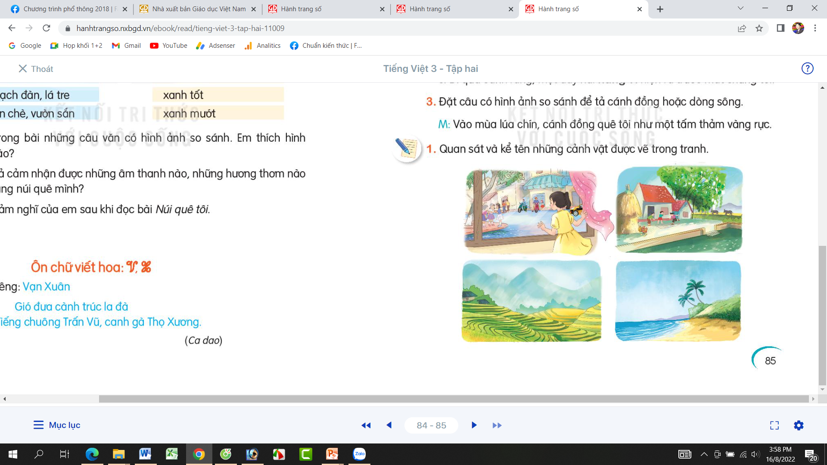
Bài 1. Quan sát và kể tên những cảnh vật được vẽ trong tranh
Cùng quan sát và chia sẻ cá nhân các em nhé!

Slide 4
Bài 1. Quan sát và kể tên những cảnh vật được vẽ trong tranh
Tranh 1: Một bạn nhỏ đang ngắm nhìn quang cảnh một khu phố có người và xe đi lại đông vui.

Slide 5
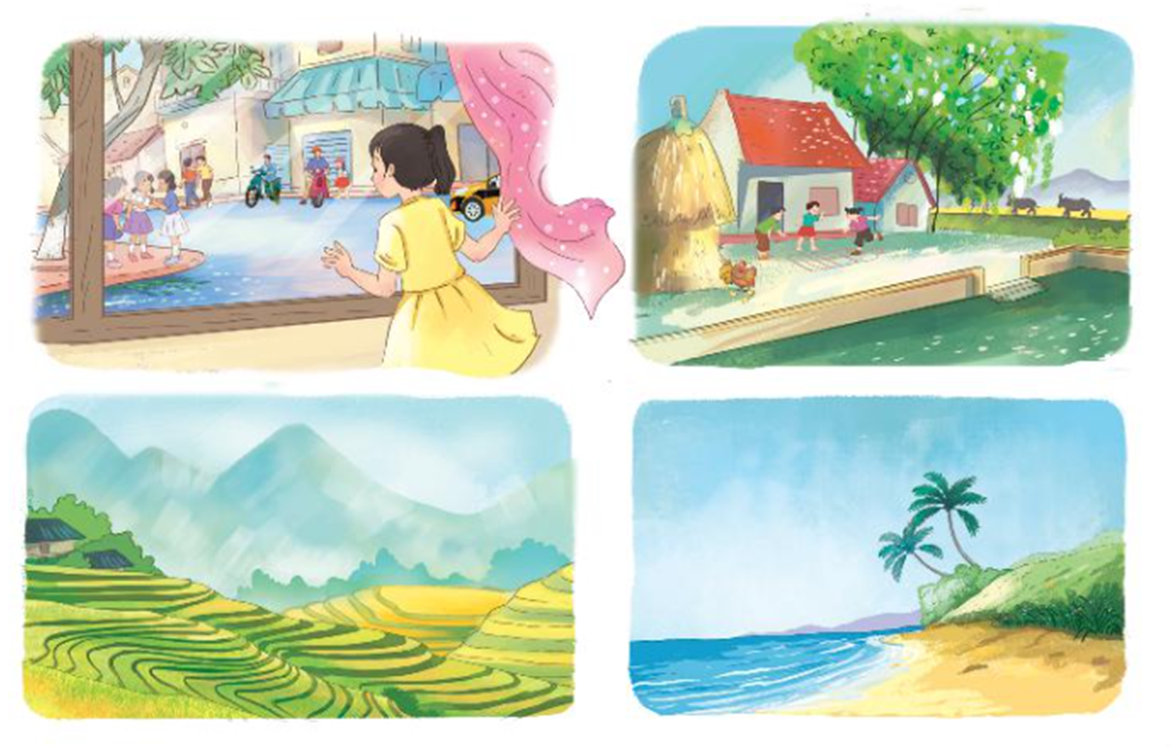
Bài 1. Quan sát và kể tên những cảnh vật được vẽ trong tranh
Tranh 2: Một làng quê Việt Nam có cây rơm, ao cá, các bạn nhỏ đang vui chơi.

Slide 6

Bài 1. Quan sát và kể tên những cảnh vật được vẽ trong tranh
Tranh 3: Vùng quê miền núi có ruộng bậc thang, mấy nếp nhà sàn thưa thớt.

Slide 7
Bài 1. Quan sát và kể tên những cảnh vật được vẽ trong tranh
Tranh 4: Một làng quê ở miền biển, có cây dừa, biển cả mênh mông.

Slide 8
Bài 2. Viết đoạn văn nêu tình cảm, cảm xúc của em về cảnh vật quê hương
G: - Tên cảnh vật quê hương.
- Đặc điểm bao quát của cảnh vật.
- Điều em thích nhất (ấn tượng nhất) về cảnh vật.
- Cảm nghĩ của em khi ngắm nhìn cảnh vật.
Bài 3. Trao đổi bài với bạn để sửa lỗi và bổ sung ý hay.

Slide 9
Bài làm
Quê hương em ở Quảng Ninh nơi có rất nhiều cảnh đep. Trong số đó phải kể đến Vịnh Hạ Long - một trong những kỳ quan thiên nhiên của thế giới được UNESCO công nhận. Nơi đây có rất nhiều hòn đảo lớn nhỏ nhấp nhô như ôm ấp lòng vịnh. Hay những hang động tuyệt đẹp như động Thiên Cung, hang Đầu Gỗ. Điều em rất ấn tượng là nước trong vịnh Hạ Long có màu xanh như ngọc bích, mềm mại uyển chuyển. Không chỉ nổi tiếng về cảnh đẹp mà những món ăn nơi đây rất ngon và con người hiếu khách. Vịnh Hạ Long cũng là nơi thu hút nhiều khách du lịch đến tham quan và nghỉ dưỡng. Cảnh vật quê hương tươi đẹp giúp em thấy tự hào hơn về non sông gấm vóc của mình. Em tự hứa sẽ cố gắng học tập để góp phần giữ gìn và xây dựng đất nước.
Bài làm
Em được sinh ra tại Nha Trang – một thành phố biển thơ mộng và tuyệt đẹp. Nơi đây có không khí thật dễ chịu, những bãi cát trắng trải dài ôm lấy bờ biển. Em ấn tượng nhất là vẻ đẹp tuyệt vời của bờ biển trong những đêm trăng sáng. Mặt biển như một tấm thảm dát vàng khổng lồ. Xa xa, ánh đèn trên những chiếc thuyền câu lấp lánh như những ánh sao trong đêm. Trên bờ là những du khách đang thưởng ngoạn vẻ đẹp của thành phố. Mỗi khi nhắc đến Nha Trang là em lại thêm hiểu, thêm yêu vẻ đẹp của đất nước, con người Việt Nam. Em sẽ gìn giữ và phát huy vẻ đẹp này.

Slide 10

XIN CHÂN THÀNH CẢM ƠN
QUÝ THẦY CÔ GIÁO VÀ CÁC EM
Notes:
10

